Slide 1


Slide 2

Bölümün Adı : Perfüzyon
Dersi Kodu ve Adı : PER247 Sterilizasyon ve Cerrahi Asepsi
Dersin Haftası : 2
Dersin Günü ve Saati : Pazartesi 15.00
Ders Kredi/AKTS Bilgileri : 3/6
Sınav Şekli/ Not Dağılımı : Test
Dersin Öğr. Elemanı : Prof. Dr. Kıvanç Derya Peker
E-posta ve Telefon : sbaba@gelisim.edu.tr
Öğr. Elemanı Odası : B Blok 015
Danışmanlık Bilgileri : Pazartesi 14.00-15.00
GBS Linki : https://gbs.gelisim.edu.tr/ders-detay-17-322-11089-1
ALMS Linki : https://lms.gelisim.edu.tr/almsp/u/Home/Index
AVESİS Linki : https://avesis.gelisim.edu.tr/sbaba

Slide 3
14 HAFTALIK DERS KONULARI
Sterilizasyon hakkında genel bilgi
Asepsi-antisepsi
Sterilizasyon ünitesinin özellikleri
Dezenfeksiyon
Sterilizatörler
Malzeme yıkama ve hazırlama üniteleri
Sterilizasyonda güvenlik testleri
Setlerin kodlanması ve dokümantasyonu
Cerrahi malzemenin hazırlanması ve sterilizasyonu
Plastik malzemenin sterilizasyonu
Steril malzemenin depolanması ve korunması
Genel Tekrar
Genel Tekrar

Slide 4
HAFTALIK ÖĞRENİM KAZANIMLARI
Asepsi ve antisepsi kavramlarını açıklar.

Slide 5
ÖNCEKİ DERS HAKKINDA
Sterilizasyon
Dezenfeksiyon
Sporlu bakteriler
Dekontaminasyon
Biyolojik indikatör

Slide 6

GÜNLÜK AKIŞ
15.00-15.50/ 1. DERS
16.00-16.50/ 2. DERS
17.00-17.45/ 3. DERS

Slide 7
ASEPSİ-ANTİSEPSİ
Asepsi
Tanım: Hastalık yapan mikroorganizmaların ortamda bulunmaması, yani enfeksiyon etkenlerinden arındırılmış koşulların sağlanmasıdır.
Amaç: Enfeksiyonun hiç ortaya çıkmamasını sağlamak.
Uygulama Alanları:
  Ameliyathaneler
  Steril alanlar
  Cerrahi aletler ve implantlar

Slide 8
ASEPSİ-ANTİSEPSİ
Antisepsi
Tanım: Cilt ve canlı dokular üzerindeki mikroorganizmaları azaltma veya ortadan kaldırma işlemidir.
Amaç: Tüm mikroorganizmaları öldürmek değil, enfeksiyonu engellemek.
Kullanım Alanları:
  Ameliyat öncesi cilt hazırlığı
  Yaraların temizliği
  Kateter uygulamaları öncesi cilt antisepsisi

Slide 9
ASEPSİ-ANTİSEPSİ
Asepsi ve Antisepsi Arasındaki Fark
Özellik | Asepsi | Antisepsi
Tanım | Mikroorganizmasız ortam | Cilt/doku üzerindeki mikroorganizmaların azaltılması
Amaç | Enfeksiyonun hiç oluşmaması | Enfeksiyon riskinin azaltılması
Uygulama Yeri | Ortam, alet, malzeme | Canlı doku (cilt, mukoza)
Örnek | Steril ameliyathane, steril alet | Povidon-iyot, klorheksidin ile cilt temizliği

Slide 10
Tıbbi Asepsi
Tanım: Mikroorganizmaların bireyden bireye veya objeden objeye yayılmasını önlemek ve sayısını azaltmak için yapılan uygulamalardır.
Örnekler:
  El hijyeni
  Eldiven kullanımı
  Atıkların doğru şekilde uzaklaştırılması
  Temizlik ve dezenfeksiyon uygulamaları

Slide 11
Cerrahi Asepsi
Tanım: Uygulamanın yapılacağı ortamın, çevresinin ve kullanılan araç-gerecin tüm mikroorganizmalardan tamamen arındırılmasıdır.
Amaç: Steril bir alan oluşturarak cerrahi işlemler sırasında enfeksiyon riskini sıfıra indirmek.
Örnekler:
  Ameliyathane sterilizasyonu
  Cerrahi aletlerin steril edilmesi
  Steril eldiven ve önlük kullanımı
  Steril saha kurulması

Slide 12
Karşılaştırma Tablosu
Kavram | Tanım | Amaç | Örnek
Asepsi | Mikroorganizmasız ortam sağlamak | Enfeksiyonun hiç oluşmaması | Steril ameliyathane
Antisepsi | Cilt/doku üzerindeki mikroorganizmaları azaltmak | Enfeksiyonu önlemek | Ameliyat öncesi cilt temizliği
Tıbbi Asepsi | Mikroorganizmaların yayılımını önlemek | Sayıyı azaltmak | El hijyeni, dezenfeksiyon
Cerrahi Asepsi | Ortamı ve malzemeyi tamamen mikroorganizmasız hale getirmek | Steril saha sağlamak | Ameliyat sırasında steril alan

Slide 13
Mikroorganizma öldürücü kimyasal maddelerin canlı dokular üzerinde kullanılanlarına antiseptik adı verilir. Günümüzde en sık kullanılan antiseptikler;
  Alkoller,
  Klorheksidin,
  Hekzaklorofen,
  İyot,
  İyodoforlar,
  Dörtlü amonyum bileşikleri,
  Triklosan,
  Oktenidin dihidroklorür

Slide 14
Tıbbi Asepsi İlkeleri
1. Kurumsal Politika ve Hijyen
Sağlık kuruluşlarının ve Enfeksiyon Kontrol Komitesi tarafından belirlenen enfeksiyon kontrol politikalarına uyulması
Ellerin düzenli ve doğru şekilde yıkanması

Slide 15
2. Araç-Gereç ve Malzeme Yönetimi
Kirli araç-gereç ve hasta malzemelerinin üniformaya temas ettirilmeden kapalı kaplarda taşınması
Vücut akıntı ve atıkları ile bulaşmış gereç ve malzemelerin ayrı torbalara konularak taşınması
Temizlik yapılırken az kirli alandan çok kirli alana doğru ilerlenmesi

Slide 16
3. Atık ve Pansuman Uygulamaları
Atıkların, sağlık kuruluşunun belirlediği talimatlara uygun şekilde yönetilmesi
Enfekte yaraların pansumanında kullanılan malzemelerin steril ya da tek kullanımlık olması

Slide 17
4. Bireysel Korunma ve İzolasyon
Mikroorganizmaların yayılmasını önlemek için kişisel temizliğe özen gösterilmesi
İzolasyon gerektiren hastalarda bulaş yolunun ve korunma yöntemlerinin bilinmesi ve uygulanması

Slide 18
Tıbbi Asepsi İlkeleri
1. Kurumsal Politika ve Hijyen
Sağlık kuruluşlarının ve Enfeksiyon Kontrol Komitesi tarafından belirlenen enfeksiyon kontrol politikalarına uyulmalıdır.
Ellerin düzenli ve doğru şekilde yıkanması sağlanmalıdır.

Slide 19
2. Araç-Gereç ve Malzeme Yönetimi
Kirli araç-gereç ve hasta malzemeleri üniformaya değmeden kapalı kaplarda taşınmalıdır.
Vücut akıntısı ve atıkları ile bulaşmış malzemeler ayrı torbalara konulmalıdır.
Temizlik, az kirli alandan çok kirli alana doğru yapılmalıdır.

Slide 20
3. Atık ve Pansuman Uygulamaları
Atıklar, kurumun belirlediği talimatlara göre yönetilmelidir.
Enfekte yaraların pansumanında kullanılan malzemeler steril veya tek kullanımlık olmalıdır.

Slide 21
4. Bireysel Korunma ve İzolasyon
Mikroorganizmaların yayılımını önlemek için kişisel temizlik önemlidir.
İzolasyon gerektiren hastalarda bulaş yolu ve korunma yöntemleri bilinmeli, uygun önlemler alınmalıdır.

Slide 22
5. El Hijyeni
Aseptik işlemlerden önce
Hasta ile temas öncesi ve sonrası
Kan, vücut sıvıları ve sekresyonlarla temas sonrası
Hasta çevresi ile temas sonrası
Eldiven çıkarıldıktan sonra
👉 Mutlaka el hijyeni uygulanmalıdır.

Slide 23
6. Kişisel Koruyucu Ekipman (KKE)
Eldiven: Vücut sıvıları, kontamine materyal, mukoza ve cilde temas durumunda kullanılmalıdır.
Eldiven çıkarıldıktan sonra el hijyeni tekrar sağlanmalıdır.

Slide 24
7. Yüzey Teması ve Sporlar
Hastaya yakın yüzeylere gereksiz dokunmaktan kaçınılmalıdır.
Sporlarla (örn. Clostridium difficile, Bacillus anthracis) temas olasılığı varsa eller mutlaka sabun ve su ile yıkanmalıdır.
Alkol, klorheksidin ve iyodoforlar sporlara karşı etkisizdir.

Slide 25
8. İğne ve Enjeksiyon Güvenliği
İğne, kanül ve enjektörler steril, tek kullanımlık ürünlerdir. Tekrar kullanılmamalıdır.
Kullanılmış malzeme ile başka solüsyon veya ilaçlara girilmemelidir.
Spinal kanal veya subdural boşluğa girişlerde cerrahi maske kullanılmalıdır.
Steril enjeksiyon ekipmanının kontaminasyonunu önlemek için mutlaka aseptik teknik uygulanmalıdır.

Slide 26
Cerrahi Asepsi İlkeleri
Cerrahi asepsi, steril alanın korunması ve sürdürülmesi için uygulanan tüm kuralları kapsar. Amaç; ameliyat sırasında mikroorganizma bulaşını önleyerek enfeksiyon riskini en aza indirmektir.
1. Steril Malzeme Kullanımı
Steril alana giren tüm malzemeler mutlaka steril olmalıdır.
Ambalajı bozulmuş, ıslanmış veya son kullanma tarihi geçmiş malzemeler kullanılmamalıdır.
Sterilizasyon tarihleri ve yöntemleri mutlaka kontrol edilmelidir.

Slide 27
2. Gereç ve Solüsyonların Hazırlığı
Steril gereçler ve solüsyonlar kullanımdan hemen önce açılmalı ve uzun süre açık bırakılmamalıdır.
Solüsyonların kapakları açık bırakıldığında kontaminasyon riski hızla artar.
Kullanım sonrası artan solüsyon tekrar kapatılarak kullanılmaz.

Slide 28
3. Kontaminasyonun Önlenmesi
Kontamine olmuş (kirlenmiş) herhangi bir alet veya malzeme derhal steril alandan uzaklaştırılmalıdır.
Eğer steril saha kazara kontamine olursa, ilgili bölge yeniden hazırlanmalı ya da tüm saha değiştirilmelidir.
Sağlık çalışanı, şüpheli bir durumda alanın kontamine kabul edilmesi gerektiğini bilmelidir.

Slide 29
4. Steril ve Steril Olmayan Alan Ayrımı
Steril ve steril olmayan alanlar arasında görünür ve geniş bir güvenlik sınırı bırakılmalıdır.
Cerrahi sahaya sadece steril giyimli personel yaklaşmalıdır.
Steril giyimli personel steril olmayan yüzeylere dokunmamalı; steril olmayan personel de steril alana yaklaşmamalıdır.

Slide 30
5. Hava Akımı ve Ortam Kontrolü
Ameliyathanelerde laminar akım ve pozitif basınçlı havalandırma sistemleri kullanılmalıdır.
Fazla hava akımı veya hareketlilik, partiküllerin taşıdığı mikroorganizmaların steril alana geçmesine neden olabilir.
Kapıların sık açılıp kapanması engellenmeli, gereksiz personel hareketi azaltılmalıdır.

Slide 31
6. Sterilitenin Korunması ve Güncellenen Protokoller
Steril alanın korunması için standart işletim prosedürleri (SOP) ve rehberler geliştirilmelidir.
Bu protokoller bilimsel gelişmelere göre periyodik olarak güncellenmelidir.
Tüm sağlık personeli aseptik teknik konusunda düzenli aralıklarla eğitilmelidir.

Slide 32
7. Personel Davranış ve Sorumlulukları
Steril giyinme kurallarına tam uyulmalıdır (steril önlük, eldiven, maske, başlık).
Eller cerrahi el yıkama yöntemiyle hazırlanmalıdır.
Steril alanda gereksiz konuşma, hareket veya temas en aza indirilmelidir.

Slide 33
Cerrahi El Yıkama (Scrub)
1. Giriş – Tanım
Cerrahi el yıkama, ameliyat öncesinde ellerin ve ön kolların mikroorganizmalardan arındırılması için yapılan özel bir işlemdir.
Amaç:
  Kalıcı ve geçici florayı azaltmak
  Eldiven kullanılsa bile delinme durumunda enfeksiyon riskini en aza indirmek
Normal el yıkamadan farkı: Daha uzun süreli, antiseptik solüsyonlarla, sistematik bir teknikle yapılmasıdır.

Slide 34
2. Önemi
Cerrahi ekip üyelerinin elleri ve kolları potansiyel mikrop kaynağıdır.
Cerrahi alan enfeksiyonları (CAE), hastanede yatış süresini uzatır, mortalite ve maliyeti artırır.
Doğru el yıkama → enfeksiyon riskini %50’den fazla azaltabilir.

Slide 35
3. Kullanılan Antiseptik Solüsyonlar
Povidon-iyot (%7,5–10)
Klorheksidin (%4)
Alkol bazlı solüsyonlar (ekstra hızlı etki, daha kısa süreli uygulama)
Özellik:
  Geniş spektrumlu
  Hızlı etkili
  Deride uzun süreli etki bırakabilen

Slide 36
4. Cerrahi El Yıkamanın Genel Kuralları
Takılar, saat ve yüzükler çıkarılır.
Tırnaklar kısa kesilmiş olmalıdır, oje ve yapay tırnak olmamalıdır.
Su dirsekten aşağıya doğru akmalı, geri sıçrama engellenmelidir.
Eller ve ön kollar steril alanın üzerinde tutulmalıdır.
Yıkama işlemi belirli bir sırayla yapılmalı → sistematik teknik.

Slide 37
5. Yöntem (Klasik Fırçalama Tekniği – 5 Dakika)
1. Hazırlık:
Musluğa dirsek/ayak pedalı ile su açılır.
Eller ve kollar dirseğe kadar ıslatılır.
Antiseptik solüsyon alınır.
2. Eller ve Parmaklar:
Avuç içleri dairesel hareketlerle yıkanır (10–15 kez).
Parmak araları tek tek fırçalanır.
Parmak uçları ve tırnak dipleri özel olarak temizlenir.

Slide 38
3. El Sırtı ve Ön Kollar:
El sırtı bileğe kadar ovulur.
Ön kol dirseğe kadar ovulur.
Yıkama sırasında eller daima yukarıda, dirsekler aşağıda tutulur.
4. Durulama:
Eller ve ön kollar dirsekten aşağıya doğru akan suyla durulanır.
Eller göğüs hizasında, dirsekler aşağıda kalacak şekilde tutulur.
5. Tekrar Uygulama (2. tur):
Aynı işlem kısaltılarak 2. kez yapılır (toplam 5 dk).

Slide 39
6. Alkol Bazlı El Antisepsisi (Kısa Yöntem)
Ön yıkama → su ve sabunla 1 dk mekanik temizlik.
Ardından alkol bazlı solüsyonla eller ve kollar ovularak dezenfekte edilir.
Süre: 1,5–2 dakika.
Avantaj: Daha kısa süre, daha iyi hasta uyumu.

Slide 40
7. Kurulama ve Steril Eldiven Giyme
Steril havlu ile ellerden dirseğe doğru tek yönlü kurulama yapılır.
Her el için havlunun ayrı kısmı kullanılır.
Ardından aseptik teknikle steril eldiven giyilir.

Slide 43
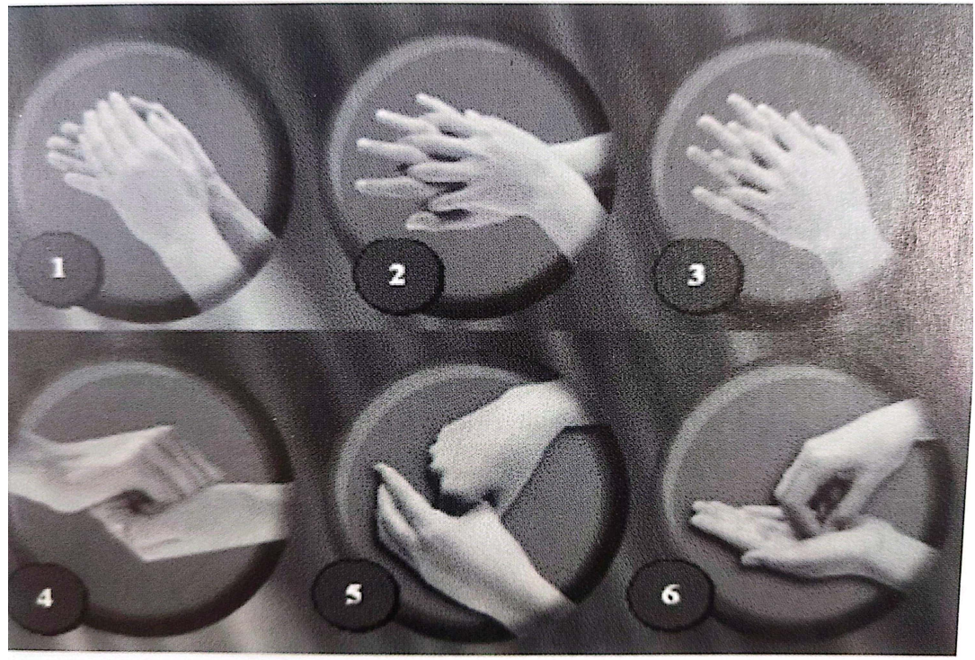

Slide 44

BUGÜN NELER ÖĞRENDİK?

Slide 45

SORU VE ÖNERİLER

Slide 46
ÖNERİLEN HAFTALIK ÇALIŞMALAR
Asepsi-antisepsi
Tıbbi asepsi ilkeleri
Cerrahi asepsi ilkeleri
Cerrahi el yıkama

Slide 47
KAYNAKÇA
Zenciroğlu, D. (2024). Dezenfeksiyon Antisepsi Sterilizasyon Rehberi.
Altındiş, M. (2021). Hemşireler için Mikrobiyoloji. Ankara: NobelTıp Kitabevi.

Slide 48
BİR SONRAKİ DERS HAKKINDA
Sterilizasyon ünitesinin özellikleri

Slide 49

Dr. Öğr. Üyesi Sevinç Baba’nın Sterilizasyon ve Cerrahi Asepsi
Dersine ait sunumlar özel olduğu için burada yer alan metin ve görsellerin,
dersin öğretim üyesinden
izin alınmaksızın sosyal medya ya da farklı alanlarda kullanılması,
6698 Sayılı Kanun ile güvence altına alınan kişisel verilerin ve özel hayatın korunmasına yönelik düzenlemelere aykırıdır.

Slide 50

Ey yükselen yeni nesil! İstikbal sizsiniz. Cumhuriyeti biz kurduk, onu ila ve idame edecek sizsiniz.
Mustafa Kemal ATATÜRK

Slide 51


